Slide 1

HĐTN 1
Chủ đề 1:
Trường học mến yêu
Tuần 1

Slide 2



Slide 3


Lắng nghe bài hát “Em yêu trường em” và trả lời các câu hỏi

Slide 4

1. Trong bài hát, bạn nhỏ yêu trường như thế nào?
2. Trong trường bạn nhỏ có những gì?

Slide 5


Slide 6

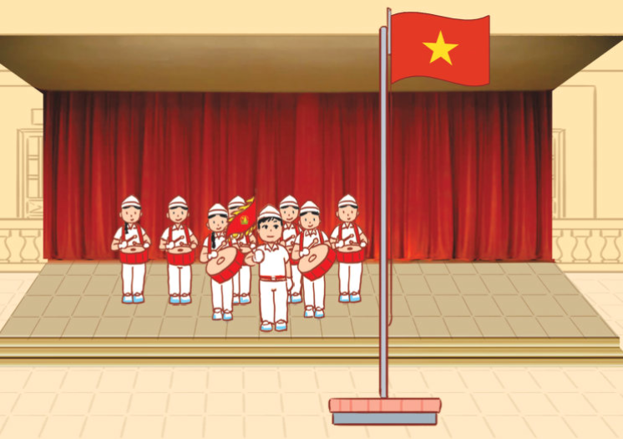
Làm quen với hoạt động Sinh hoạt dưới cờ.

Slide 7


Slide 8

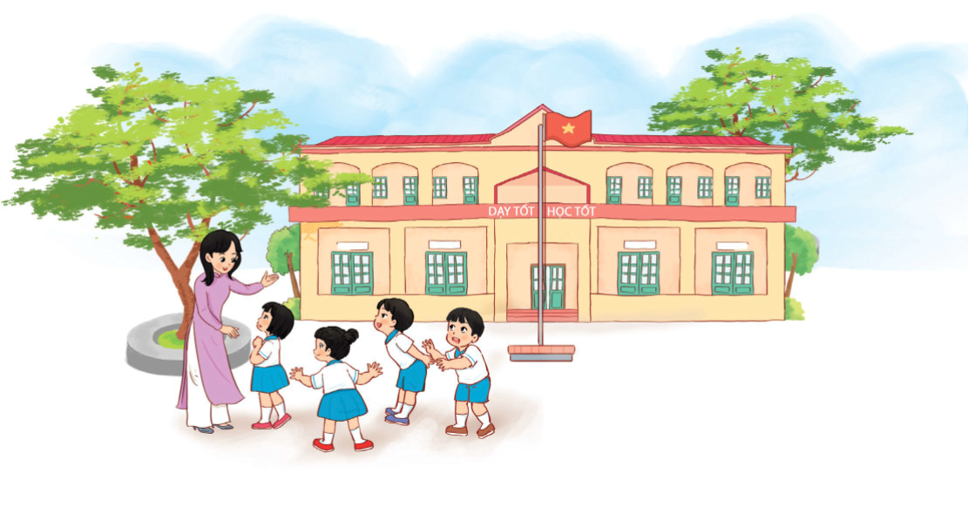
Hoạt động 1: Tham quan trường học

Slide 9
Bức tranh này có đẹp không?
Em thấy những gì trong bức tranh này?

Slide 10
Em thích những gì có trong các bức tranh?

Slide 11

Vào học lớp 1 rồi, em cũng sẽ được tham gia nhiều hoạt động như các bạn trong tranh. Em có muốn được tham gia hoạt động với các bạn không? Em thích
hoạt động nào nhất? Vì sao?

Slide 12

+ Trường tiểu học mới của em có gì khác với trường mẫu giáo mà em đã học?
+ Em thích nơi nào nhất ở trường?

Slide 13


KẾT LUẬN
Trường tiểu học khác xa
với trường mẫu giáo các em học trước đây, có nhiều phòng học, phòng chức năng và nhiều hoạt động học tập,
vui chơi đa dạng.

Slide 14
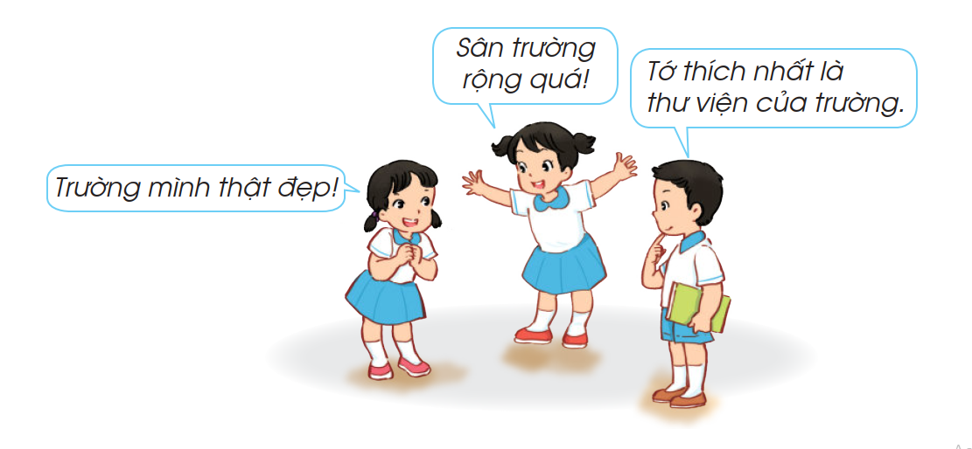
Hoạt động 2: Chia sẻ cảm xúc

Slide 15


HOẠT ĐỘNG NHÓM ĐÔI
Cả lớp chia sẻ theo bàn hoặc theo từng cặp đôi về những điều mà các em nhận biết được sau khi được tham quan trường học hoặc xem ảnh mà giáo viên đã giới thiệu.

Slide 16
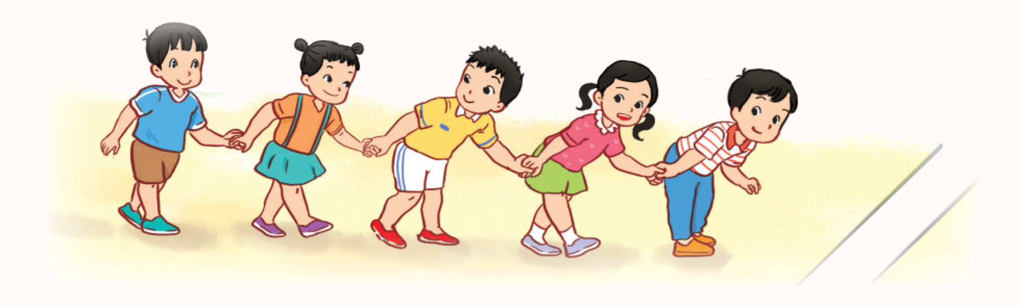
Hoạt động 3: Trò chơi “Cùng về đích”

Slide 17

LUẬT CHƠI
+ Mỗi đội chơi có 5 em xếp thành hàng dọc, nắm tay nhau. Các đội đứng vào vị trí xuất phát.
+ Khi nghe hiệu lệnh
“Xuất phát”, các đội bắt đầu
di chuyển. Đội nào về đích trước mà vẫn giữ nguyên hàng (không em nào bị tuột tay) thì đội đó thắng cuộc.

Slide 18


Slide 19

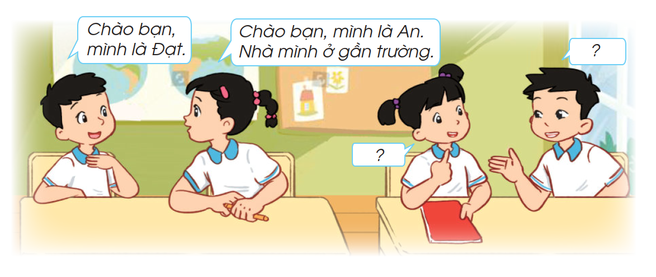
Các bạn của em

Slide 20
Từng bàn giới thiệu và làm quen với nhau. Các em có thể hỏi và làm quen các bạn bằng một số câu hỏi như sau:
+ Tên bạn là gì?
+ Nhà bạn ở đâu?
+ Bạn thường tham gia những hoạt động nào ngoài giờ học?
+ Bạn đã biết những bạn nào trong lớp?

Slide 21


HƯỚNG DẪN VỀ NHÀ
Về nhà chia sẻ với
người thân về cảnh quan và cảm nhận của mình
về trường tiểu học của chúng ta.
Ôn lại kiến thức đã học

Slide 22

Notes:
https://www.youtube.com/@hoc1biet10

Slide 23


